Slide 1

Simulación de navegación en tráfico utilizando
deep reinforcement learning
Salvador Salcedo García
Tesis
LGAC: Inteligencia Computacional Aplicada
Director de Tesis: MCC. Juan Antonio Vega Fernández
Notes:
Simulación de navegación en tráfico utilizando deep reinforcement learning.
Análisis de los parámetros de aprendizaje profundo en simulación de navegación en tráfico

Slide 2
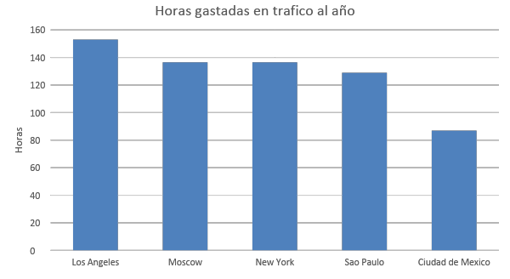
Introducción
‹#›
Tráfico
Las personas gastan hasta 153 horas en el tráfico al año en las ciudades más congestionadas del mundo. [1][2][3]

Slide 3
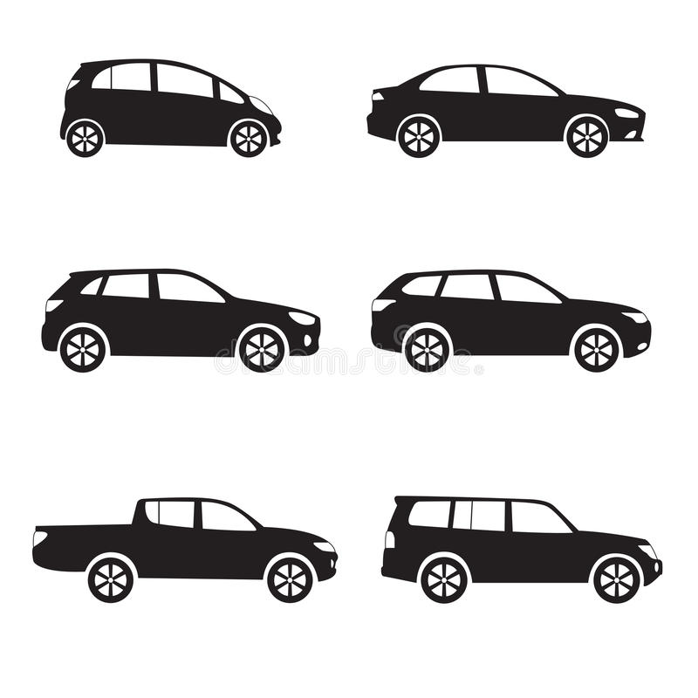
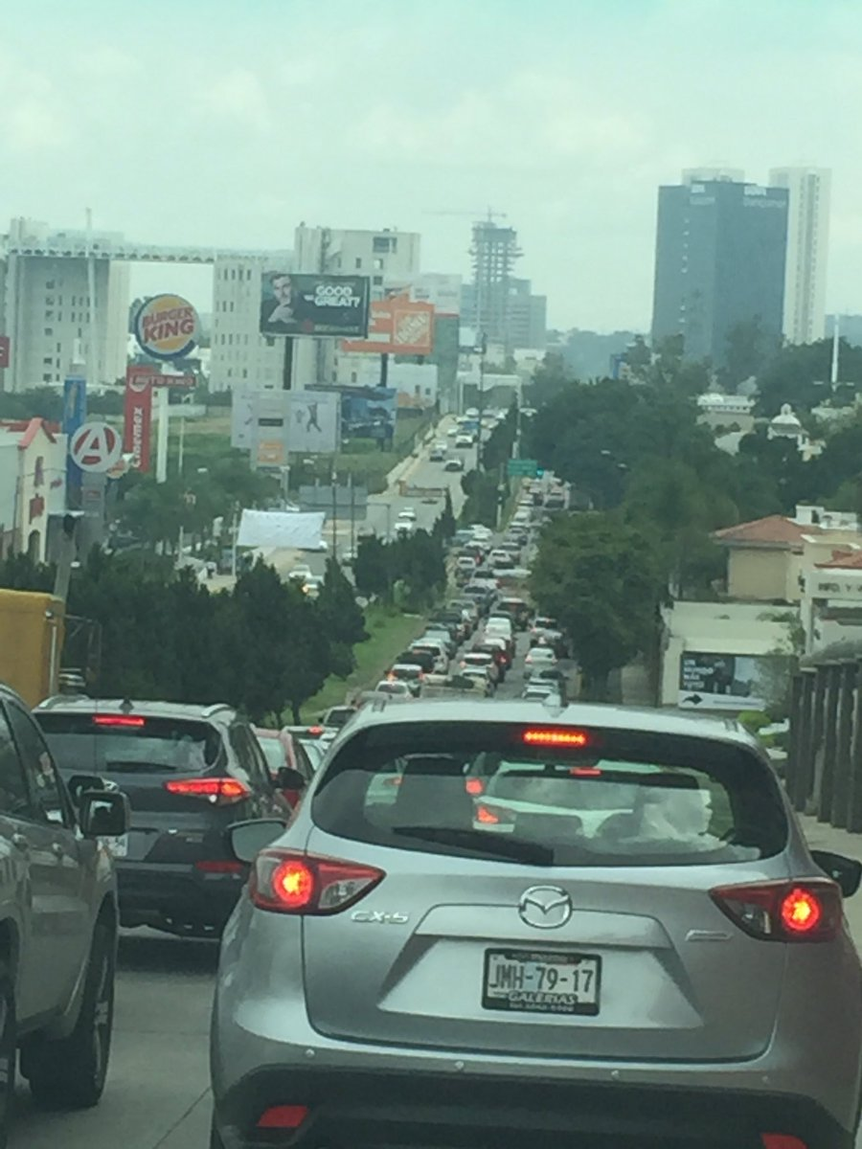

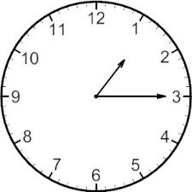
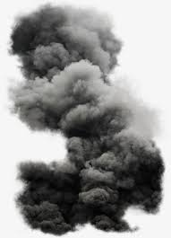
Introducción
‹#›
Problemas asociados al tráfico

Slide 4


Descripción del Problema
‹#›
Optimizando la tarea del tráfico

Slide 5
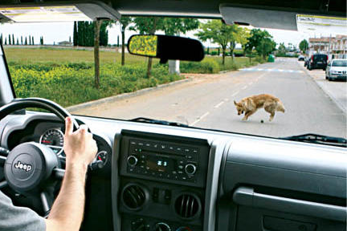
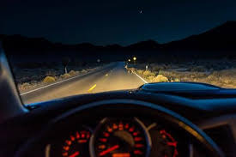
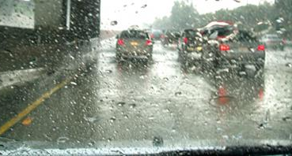
Descripción del Problema
‹#›
Automatizando la Navegación en tráfico
Un agente autónomo se enfrentará. a un entorno cambiante, situaciones imprevistas y entrada variable.
Fig. 2 – Entorno y situaciones durante la conducción, objetos en la vía (izquierda) variación de luz natural(centro), clima (derecha).

Slide 6
Objetivos General
‹#›
Obtener el mejor desempeño interpretado como velocidad en un ambiente de simulación para la navegación de un vehículo en condiciones de tráfico, con una red entrenada por aprendizaje por refuerzo con un conocimiento del entorno limitado.

Slide 7


Preguntas de investigación
‹#›
﻿¿La percepción que tiene el agente del entorno afecta de manera significativa el desempeño del agente?
¿Una geometría particular de red genera un mayor rendimiento en el agente?
¿La dimensión de la memoria es un factor determinante en el rendimiento del agente?
¿Múltiples agentes simultáneos contribuyen a un mejor rendimiento de cada agente individual?

Slide 8
Delimitación
‹#›
Delimitación de la investigación
Esta investiga los parámetros: gamma, tamaño de memoria, número de agentes simultáneos, geometría en topología y tipo de entrada.
Investigación sobre parámetros de entrada óptimos teóricos.
No contempla implementación real, sensores, sistema, etc.
Ni costos de implementación.

Slide 9

Marco Teórico
‹#›
Inteligencia Artificial [14,15,16].
Notes:
Machine learning (ML) is a scientific discipline that concerns developing learning capabilities in computer systems. Machine learning is one of central areas of Artificial Intelligence (AI). It is an interdisciplinary area that combines results fromstatistics, logic, robotics, computer science, computational intelligence, pattern recognition, data mining, cognitive science, and more.

Slide 10
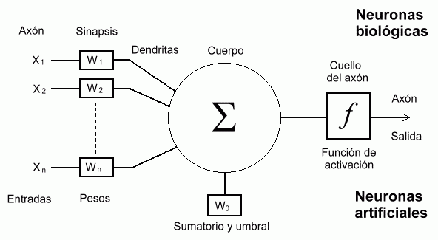
Marco Teórico
‹#›
Redes neuronales
Neurona modelada matemáticamente [7].

Slide 11
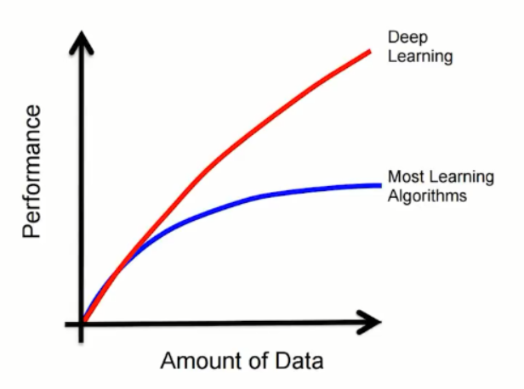

Marco Teórico
‹#›
Deep Learning[18]
Notes:
Características destacables del deep learning, es muy bueno analizando entradas grandes o datos en crudo, y su desempeño es mas alto mientras mas cantidad de datos tengamos.

Slide 12
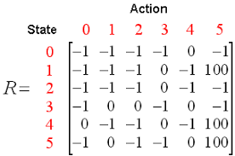
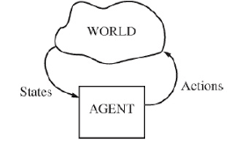
Marco Teórico
‹#›
Q-Learning[18]
Tabla de Q de recompensas

Slide 13
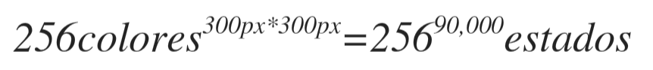
Marco Teórico
‹#›
Q-Learning
Datos “crudos” o sin procesamiento generan tablas Q de recompensa exponenciales.[X]
Ejemplo:

Slide 14
Marco Teórico
‹#›
DQN - Deep Q Learning[18]
Red Profunda:
- Extrae características relevantes de la imagen
para clasificar
- Aproxima el valor Q para cada una de las acciones posibles
Deep Q Learning:
Extrae características relevantes de la entrada para clasificar gran cantidad de datos.
Aproxima el valor Q para cada una de las acciones posibles
Valor Q, Accion 1
Valor Q, Accion 2
Valor Q, Accion N

Slide 15
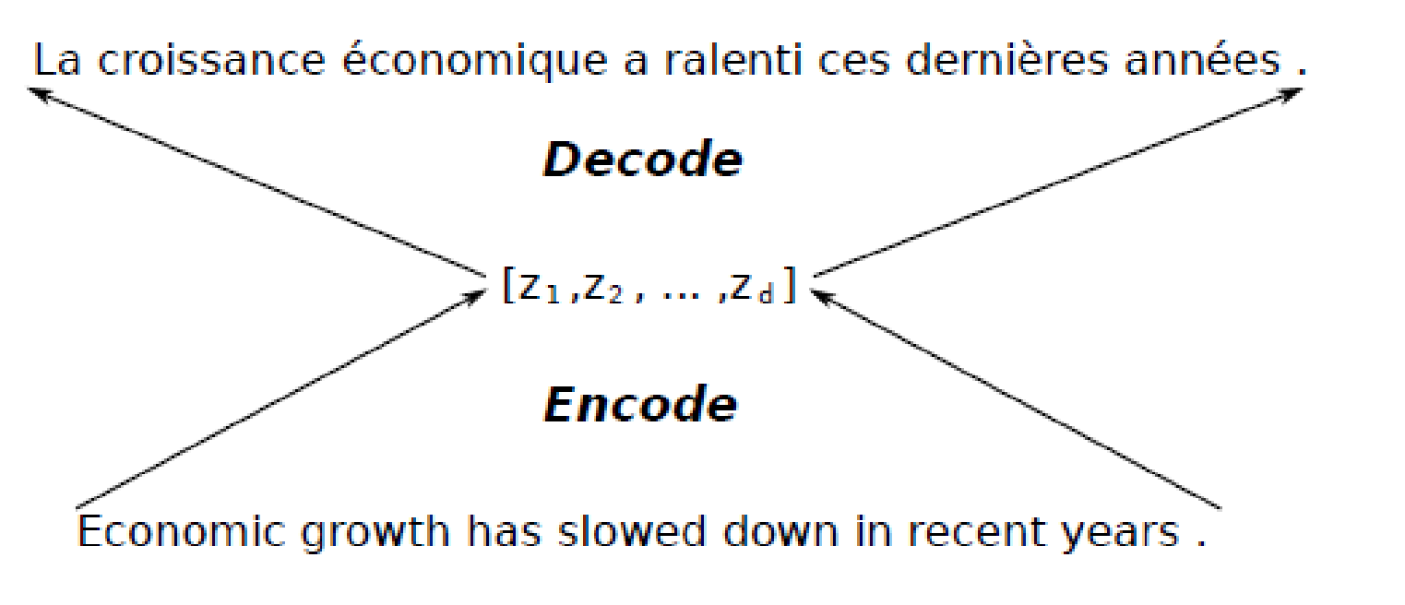
Marco Teórico
‹#›
Geometría de Redes:
Capas totalmente conectadas de VGG, ResNet y AlexNet [9][10][11][16]
Tc-4096
Tc-1000
Tc-4096
Tc-4096
Tc-4096
Tc-1000
Tc-1000
Fig. Dense AlexNet
Fig. Dense ResNet
Fig. Dense VGG
Geometría triangular o piramidal en redes neuronales [12]
Fig. Arquitectura del Codificador y Decodificador [19]

Slide 16
Antecedentes
‹#›
Navegación Autónoma en tráfico
“Deeptraffic: Driving fast through dense traffic with deep reinforcement learning”[5]
“Probabilistic vehicle trajectory prediction over occupancy grid map via recurrent neural network”[6]
“Automated Speed and Lane Change Decision Making using Deep Reinforcement Learning”[19]
“Safe, Multi-Agent, Reinforcement Learning for Autonomous Driving”[20]
“Evaluation of the Energy Efﬁciency in a Mixed Trafﬁc with Automated Vehicles and Human Controlled Vehicles”[21]
Notes:
poner año de publicacion.

Slide 17
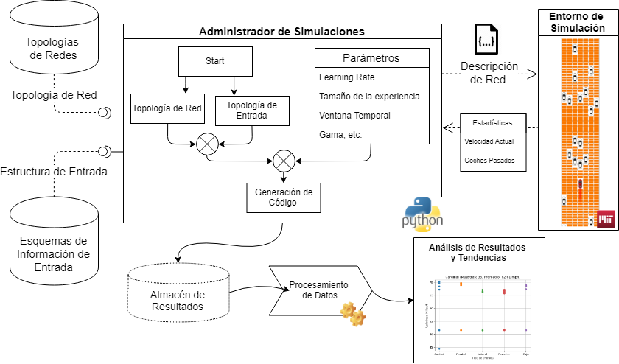
Descripción de la Propuesta
‹#›
Diagrama General de la Propuesta

Slide 18
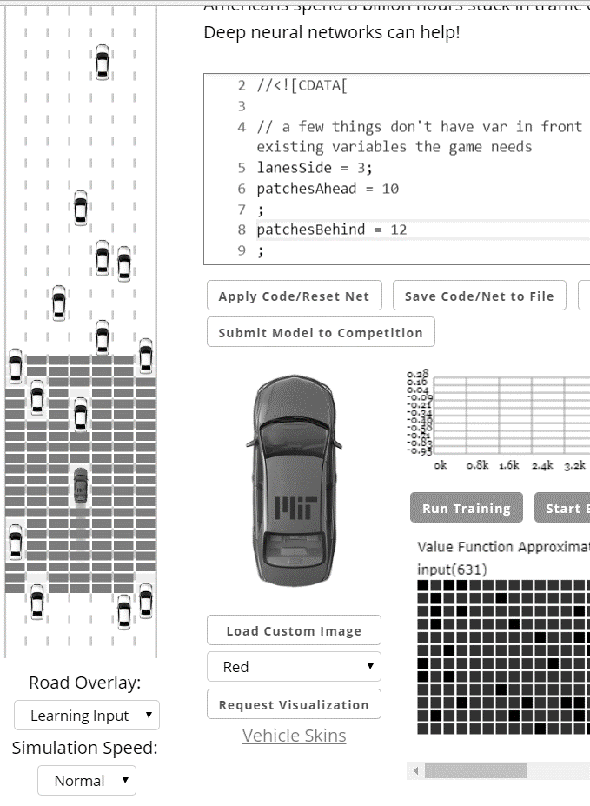
Desarrollo
‹#›
Capa de Entrada:
80 Mph
7
60 Mph
22
55 Mph

Slide 19
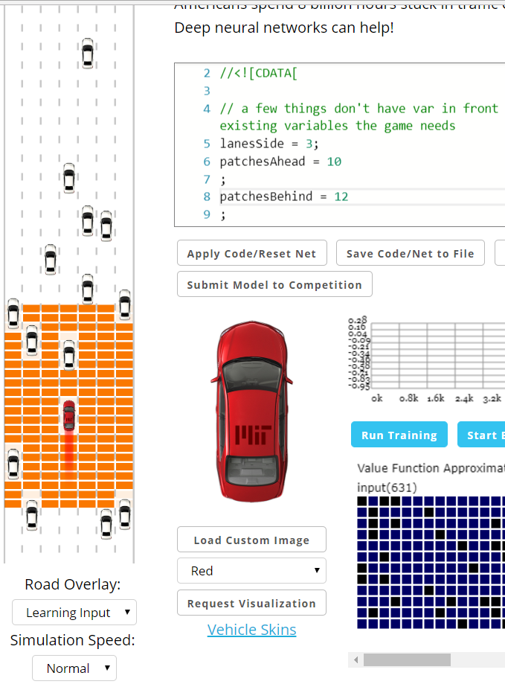
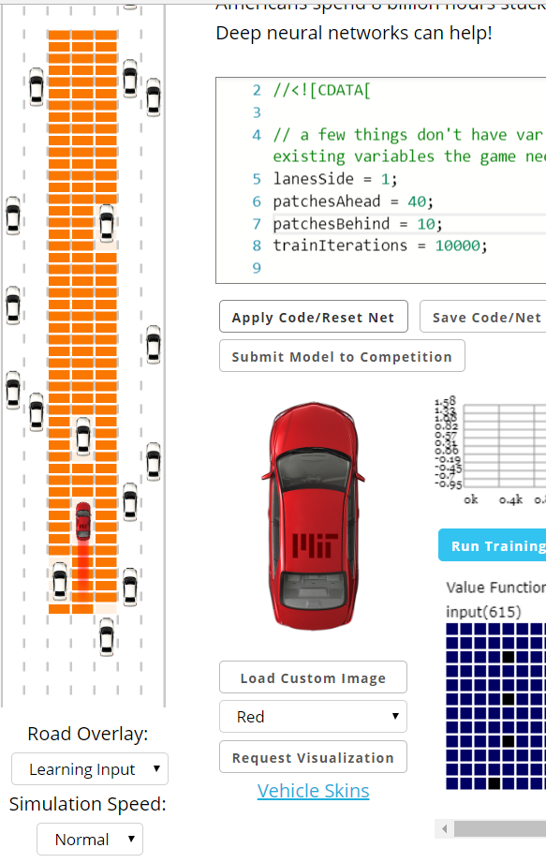
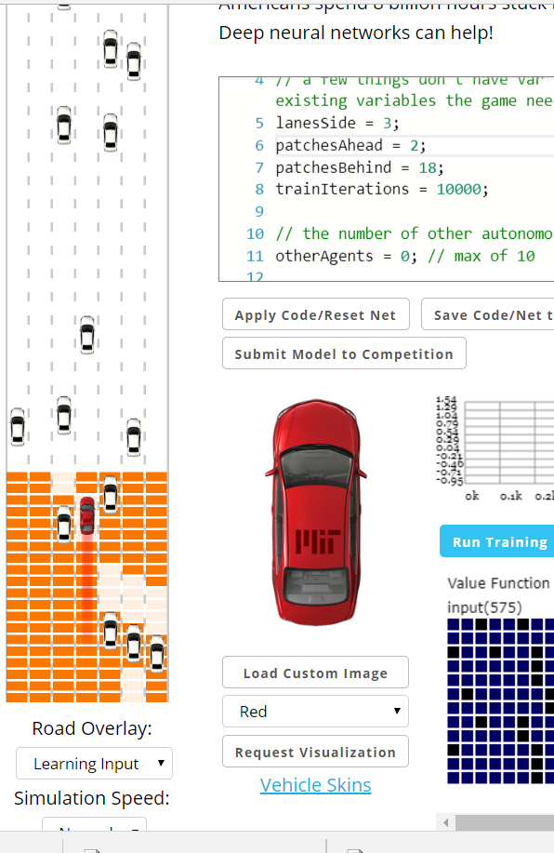
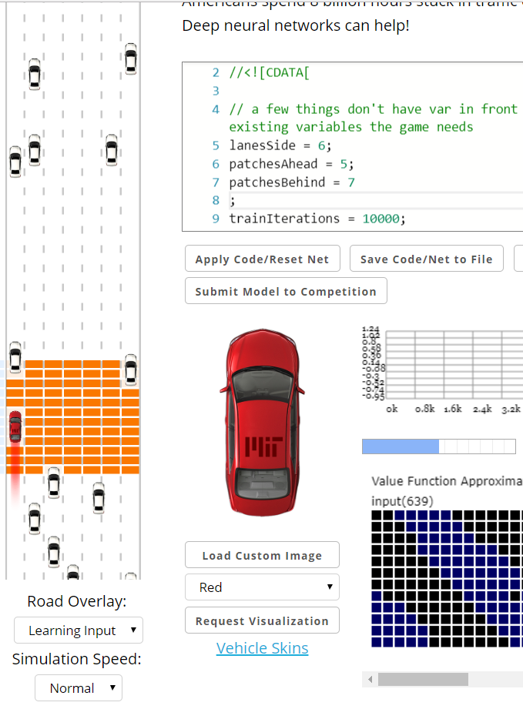
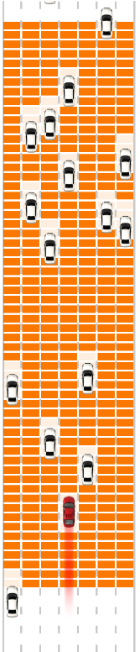
Desarrollo
‹#›
Estructuras de entrada:
Balanceado
Frontal
Posterior
Lateral
Control

Slide 20
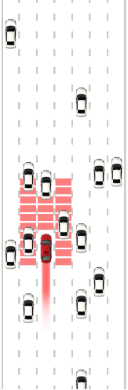
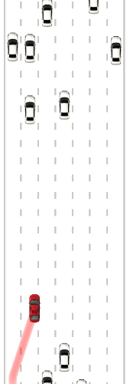
Desarrollo
‹#›
Función de recompensa:
El ajuste de las conexiones neuronales se hace por propagación hacia atrás sin política dado un valor de refuerzo.
Cálculo de la recompensa dado tres factores:
∆x

Slide 21
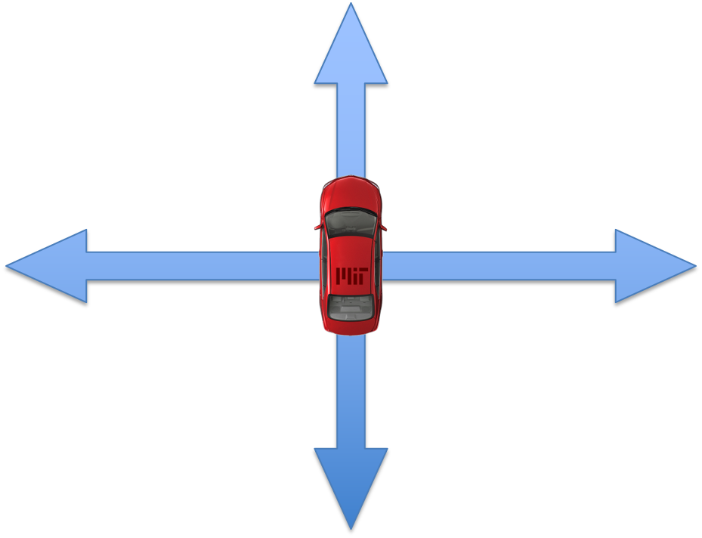
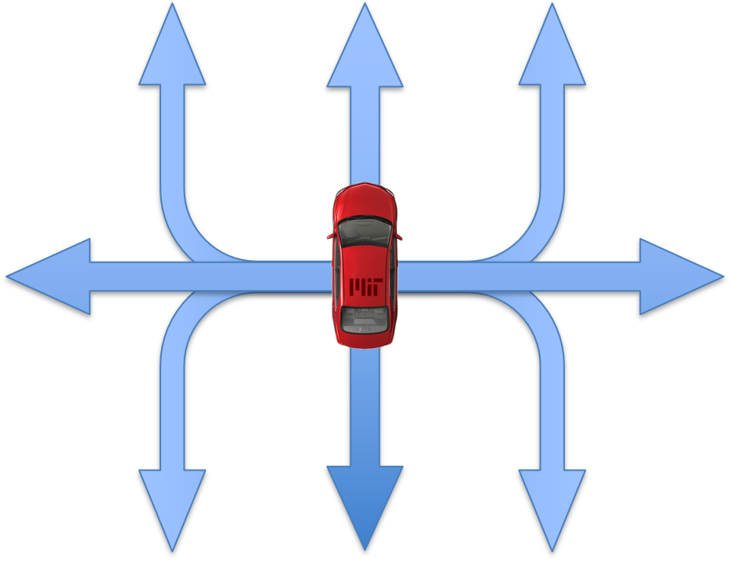
Desarrollo
‹#›
Topología de redes (Densas Cuadradas):
Capa de
Entrada
Tc ~150 Neuronas
Tc ~150 Neuronas
Tc-40
Tc-40
Capa
Escondidas
Tc-40
Tc-40
Tc-4
Tc-8
Capa de
Salida
Tc-5
Tc-5
Cardinal
Cuadrantes

Slide 22
Desarrollo
‹#›
Topología de redes (Densas Piramidales):
Capa de
Entrada
Tc ~150 Neuronas
Tc ~150 Neuronas
Tc-10
Tc-40
Capa
Escondidas
Tc-20
Tc-30
Tc-30
Tc-20
Tc-40
Tc-10
Capa de
Salida
Tc-5
Tc-5
Piramidal
Piramidal Invertida

Slide 23
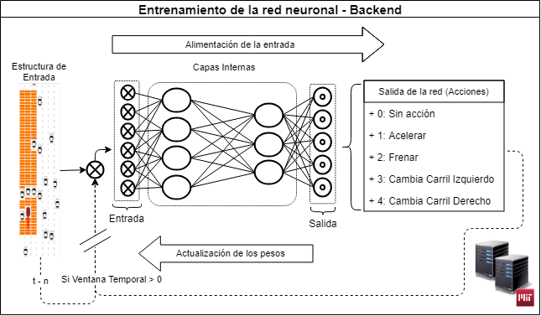
Desarrollo
‹#›
Entrenamiento

Slide 24
‹#›
Resultados

Slide 25
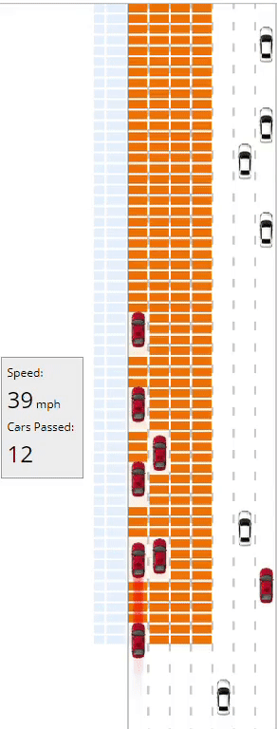
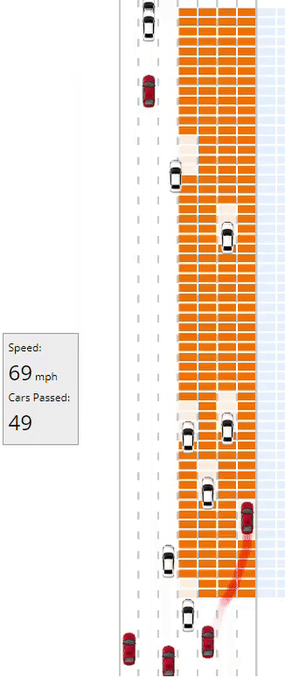
Resultados
‹#›
Ejemplos de Redes Entrenadas
100 Neuronas
4 Capas
88 Neuronas
3 Capas

Slide 26
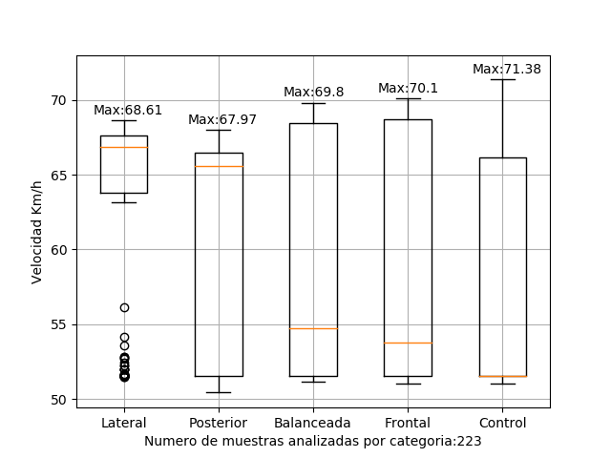
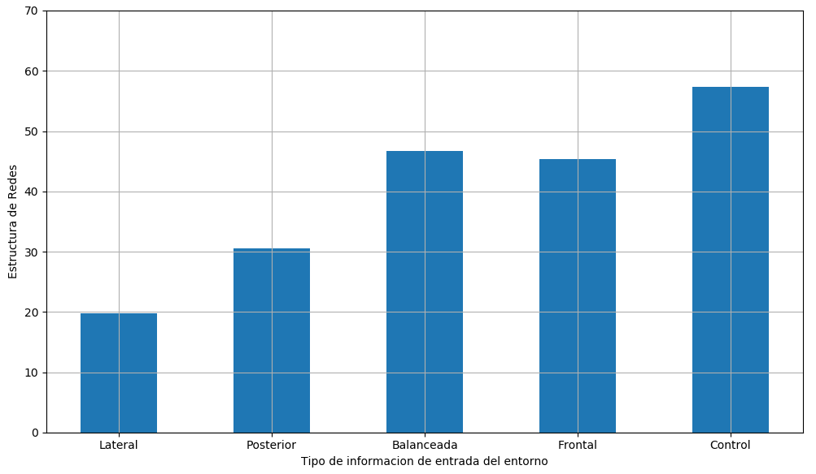
Resultados
‹#›
Tipos de Entradas
Tiempo de Entrenamiento: 74 Hrs

Slide 27
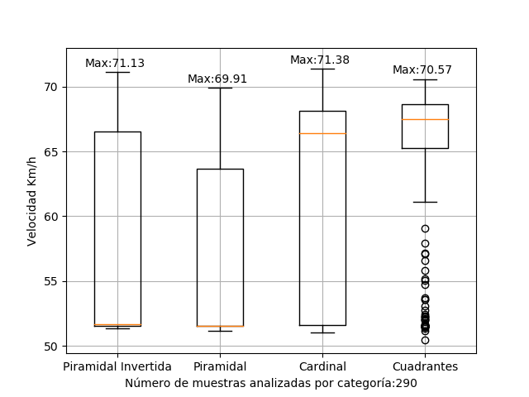
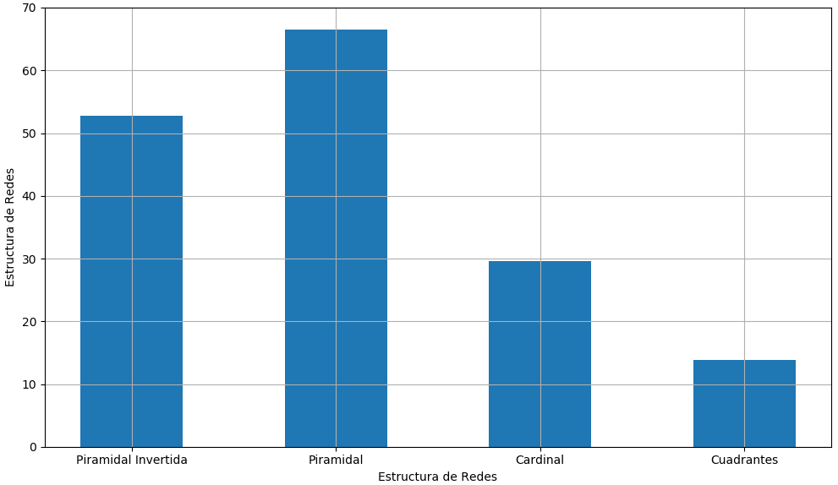
Resultados
‹#›
Geometría en topología de las redes
Tiempo de Entrenamiento: 74 Hrs

Slide 28
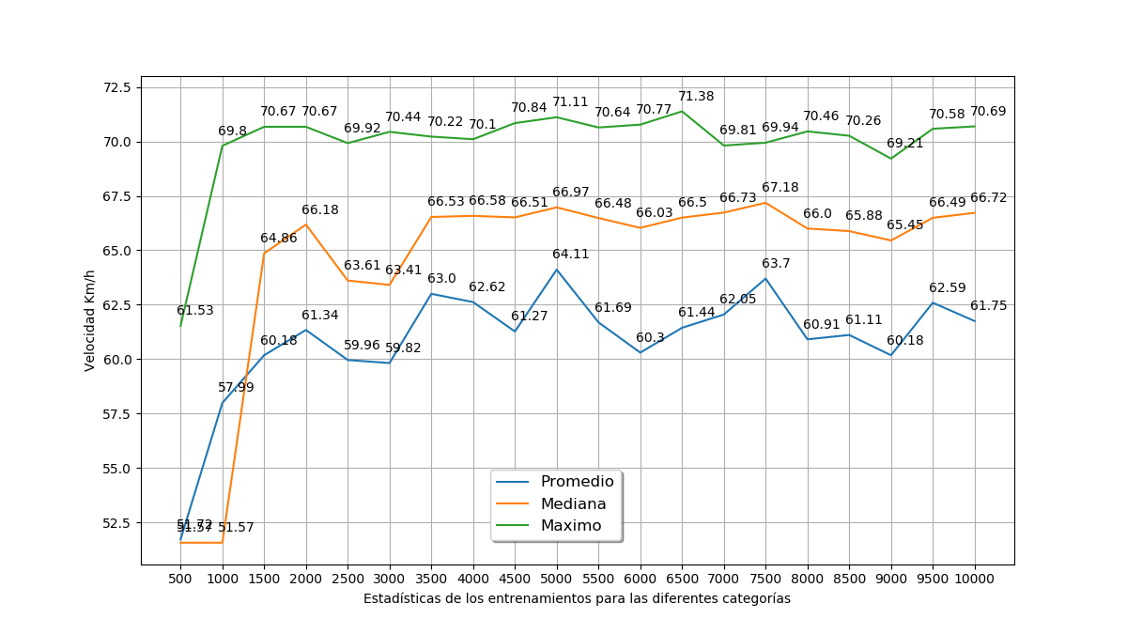
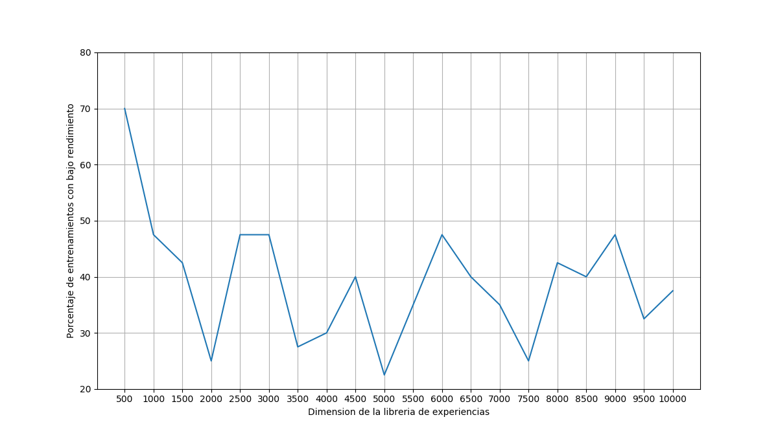
Resultados
‹#›
Tamaño de la Experiencia
Tiempo de Entrenamiento: 80 Hrs
40 muestras por categoría

Slide 29
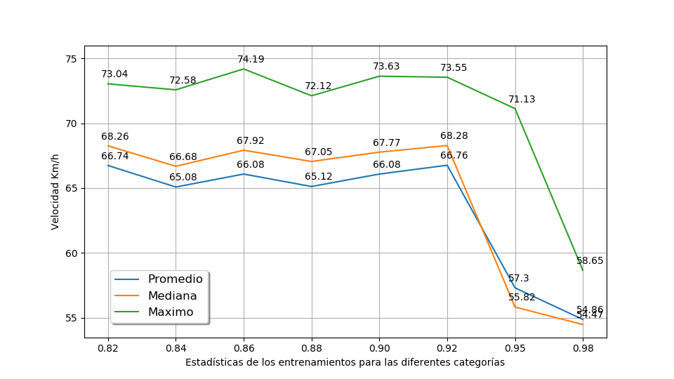
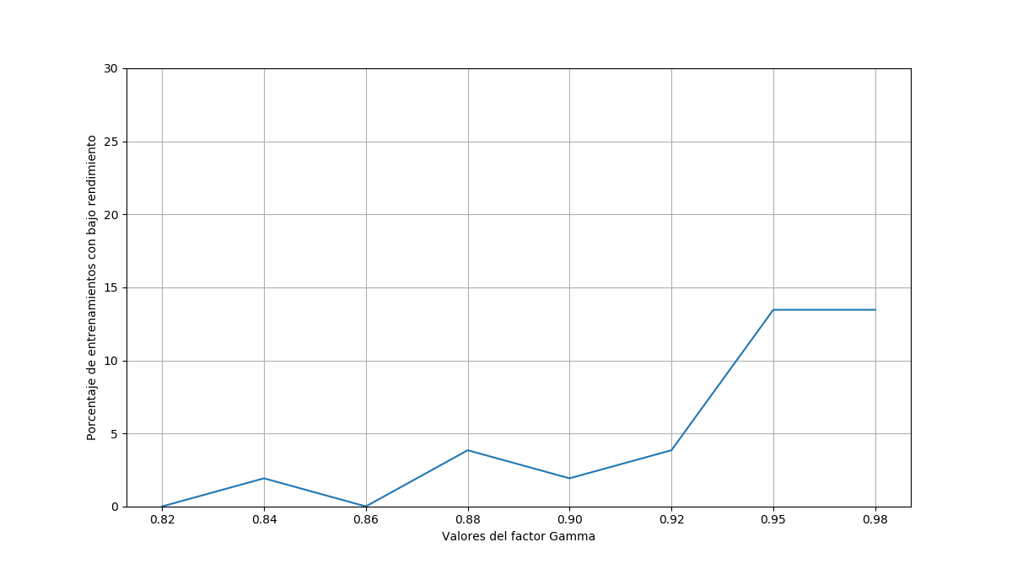
Resultados
‹#›
Gama - Descuento del refuerzo futuro
Tiempo de Entrenamiento: 24 Hrs
28 muestras por categoría

Slide 30
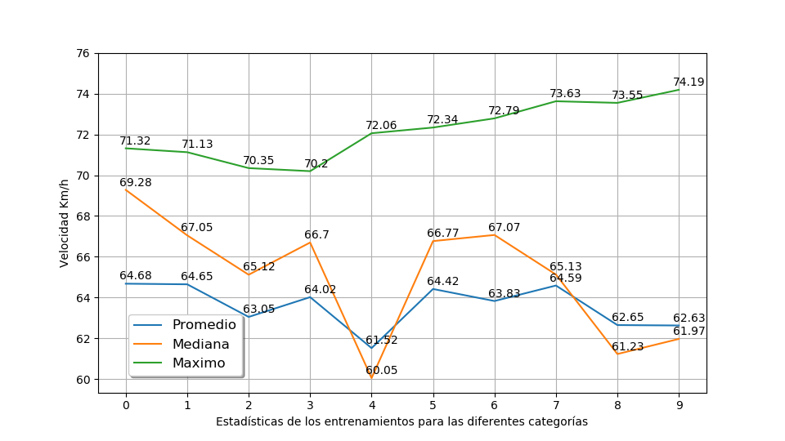
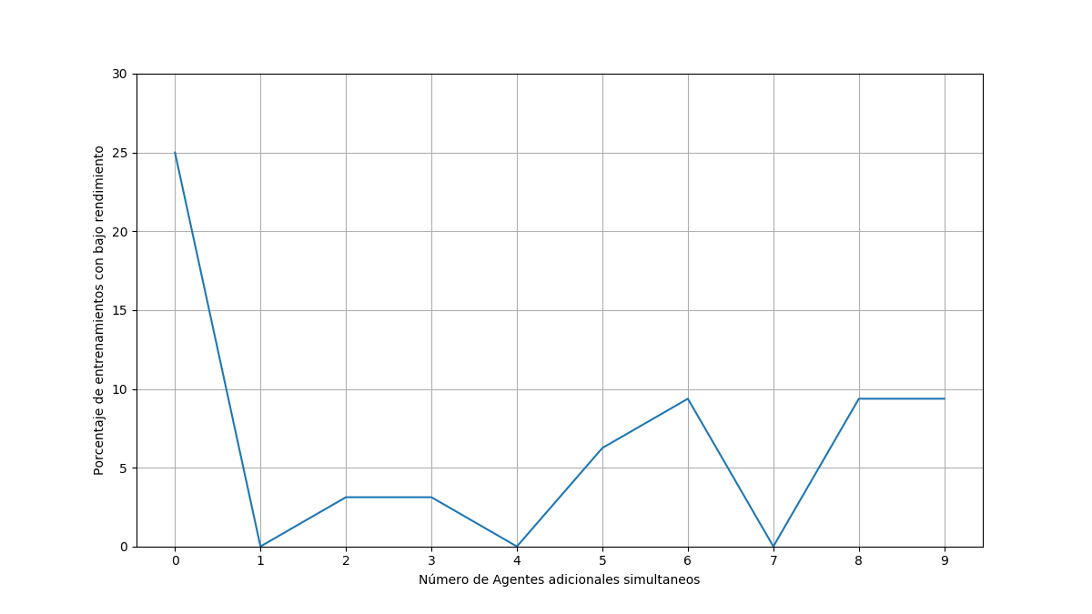
Resultados
‹#›
MultiAgentes
Tiempo de Entrenamiento: 24 Hrs
24 muestras por categoría

Slide 31
‹#›
Conclusiones

Slide 32
Conclusiones
‹#›
Información del frente del vehículo es más útil para el agente.
Esquemas cuadrados en la estructura de la red aprenden a sintetizar con mayor probabilidad el problema.
El rendimiento del agente incrementa hasta una dimension de 1500 experiencias.
A mayor cantidad de agentes el rendimiento de los agentes independientes incrementa.

Slide 33
Trabajo a futuro
‹#›
Probar el efecto de parámetros adicionales como learning rate, optimizadores, etc.
Probar el efecto de diferentes funciones de recompensa con el fin de conocer, cuales son las características con mayor relevancia en las que se debe concentrar un agente para conducir en el tráfico.

Slide 34
Referencias Bibliográficas
‹#›
Referencias
[1] “Inrix global traffic scorecard,” http://inrix.com/scorecard/, (Accessed on 07/23/2018).
[2] Full ranking — tomtom traffic index. (Accessed on 07/23/2018). [Online]. Available: https://www.tomtom.com/engb/trafficindex/list?citySize = LARGEcontinent = ALLcountry = ALL
[3] M. ctsEMBARDQ. How is mexico reacting to environment changes? — cts mexico. [Online]. Available: http://www.ctsmexico.org/why-sustainable-transport/
[4] C. Ress, “On the way to automated driving - an oem perspective,” pp. 1–4, March
2018

Slide 35
Referencias Bibliográficas
‹#›
Referencias
[5] L. Fridman, B. Jenik, and J. Terwilliger, “Deeptraffic: Driving fast through dense
traffic with deep reinforcement learning,”CoRR, vol. abs/1801.02805, 2018. [Online].
Available: http://arxiv.org/abs/1801.02805
[6] B. Kim, C. M. Kang, S. Lee, H. Chae, J. Kim, C. C. Chung, and J. W.
Choi, “Probabilistic vehicle trajectory prediction over occupancy grid map via
recurrent neural network,”CoRR, vol. abs/1704.07049, 2017. [Online]. Available:
http://arxiv.org/abs/1704.07049
[7] W. S. McCulloch and W. Pitts, “A logical calculus of the ideas immanent in nervous activity,” The bulletin of mathematical biophysics, vol. 5, no. 4, pp. 115–133, Dec 1943. [Online]. Available: https://doi.org/10.1007/BF02478259

Slide 36
Referencias Bibliográficas
‹#›
Referencias
[8] R. S. Sutton and A. G. Barto, Reinforcement learning: an introduction. MIT Press,1998
[9] I. S. Alex Krizhevsky and G. E. Hinton, “Imagenet classification with deep convolutional neural networks.”
[10] K. Simonyan and A. Zisserman, “Very deep convolutional networks for large-scale image recognition.”
[11] K. He, X. Zhang, S. Ren, and J. Sun, “Deep residual learning for image recognition,” CoRR, vol. abs/1512.03385, 2015. [Online]. Available: http://arxiv.org/abs/1512.03385
[12] K. Cho, B. van Merrienboer, D. Bahdanau, and Y. Bengio, “On the properties of
neural machine translation: Encoder-decoder approaches,” CoRR, vol. abs/1409.1259,
2014. [Online]. Available: http://arxiv.org/abs/1409.1259

Slide 37
Referencias Bibliográficas
‹#›
Referencias
[13] S. Ainsworth and R. Lowe, Representational Learning. Boston, MA: Springer
US, 2012, pp. 2832{2835. [Online]. Available: https://doi.org/10.1007/978-1-
4419-1428-6 524
[14] S. J. Russell and P. Norvig, Articial intelligence: a modern approach. Pearson,
2018.
[15] J. Wojtusiak, Machine Learning. Boston, MA: Springer US, 2012, pp.
2082{2083. [Online]. Available: https://doi.org/10.1007/978-1-4419-1428-6 1927
[16] L. Fridman, \Mit 6.s094: Deep learning," Jan 2018. [Online]. Available:
https://www.youtube.com/watch?v-6INDaLcuJY&list
PLrAXtmErZgOeiKm4sgNOknGvNjby9efdf&index1

Slide 38
Referencias Bibliográficas
‹#›
Referencias
[17] L. Fridman, \Mit 6.s094: Self-driving cars," Jan 2018. [Online]. Available:
https://www.youtube.com/watch?v OCjqIgxwHw&list
PLrAXtmErZgOeiKm4sgNOknGvNjby9efdf&index3
[18] ||, \Mit 6.s094: Deep reinforcement learning," Jan 2018. [Online]. Available:
https://www.youtube.com/watch?v MQ6pP65o7OM&index4&list
PLrAXtmErZgOeiKm4sgNOknGvNjby9efdf
[19] C. Hoel, K. Wol, and L. Laine, \Automated speed and lane change decision
making using deep reinforcement learning," CoRR, vol. abs/1803.10056, 2018.
[Online]. Available: http://arxiv.org/abs/1803.10056

Slide 39
Referencias Bibliográficas
‹#›
Referencias
[20] S. Shalev-Shwartz, S. Shammah, and A. Shashua, \Safe, multi-agent,
reinforcement learning for autonomous driving," CoRR, vol. abs/1610.03295,
2016. [Online]. Available: http://arxiv.org/abs/1610.03295
[21] Gong, Xun, Guo, Feng, Sun, Jing, Zhao, and Ding, \Evaluation of the energy
eciency in a mixed trac with automated vehicles and human controlled
vehicles," [1806.00377] Evaluation of the Energy Eciency in a Mixed Trac
with Automated Vehicles and Human Controlled Vehicles, Jun 2018. [Online].
Available: https://arxiv.org/abs/1806.00377

Slide 40


Slide 41
Objetivos específicos
‹#›
Definir estructuras de entrada para dar al agente información específica del entorno.
Proponer topologías de redes siguiendo las geometrías cuadradas y triangulares como estructura de capas de neuronas.
Definir el experimento para verificar el rendimiento del agente con diferentes tamaños de memoria
Establecer experimento para verificar el desempeño individual de cada agente, usando diferentes cantidades de agentes simultáneos.

Slide 42
Hipótesis
‹#›
Administrar una característica del entorno al agente, mejora su desempeño.
Seguir un patrón geométrico en la topología de red como cuadrado o triangular, contribuyen en un aumento del desempeño del agente.
Ampliar la dimensión de la memoria o la librería de experiencias mejora el desempeño del agente.
A mayor número de agentes independientes de manera simultánea durante el entrenamiento, se mejora el desempeño de cada agente individualmente.

Slide 43
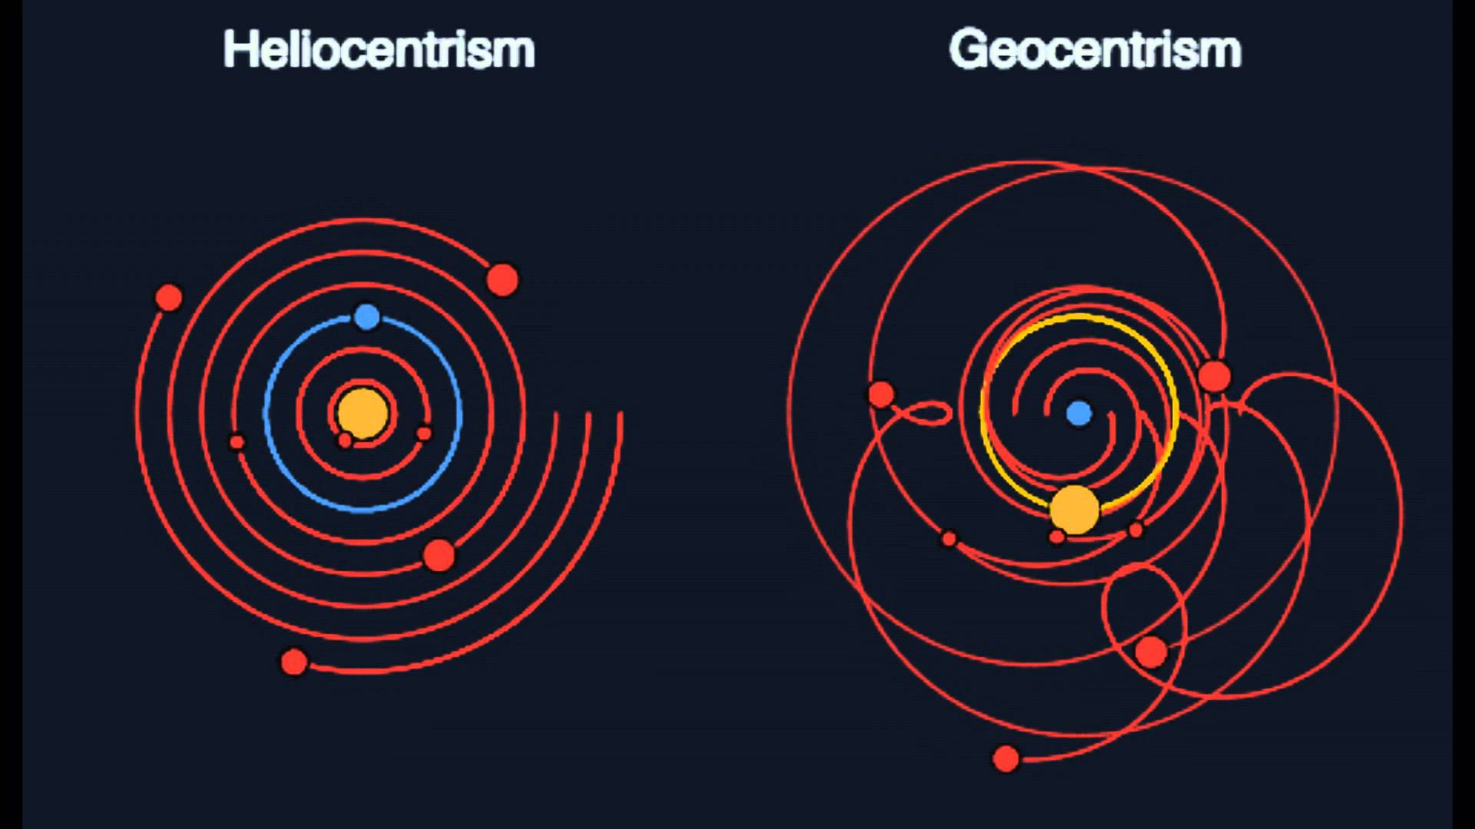
Marco Teórico
‹#›
Representational Learning
Conocer la estructura interna de los datos, para simplificar el espacio problema[13].

Slide 44
Conclusiones Generales
‹#›
Conclusiones
Se puede observar como cada uno de los parámetros de descripción de la red contribuyen y afectan el desempeño de la red neural, así como complican o facilitan el aprendizaje.
El valor de un parámetro puede minimizar de manera significativa la probabilidad de encontrar la solución en el espacio problema, es por ello que el uso de heurísticas e información sobre previas investigaciones es crucial para el éxito de implementaciones que usan Deep Q learning.

